Slide 1
四外加行—— 因果不虚
2018年5月18日
、

Slide 2
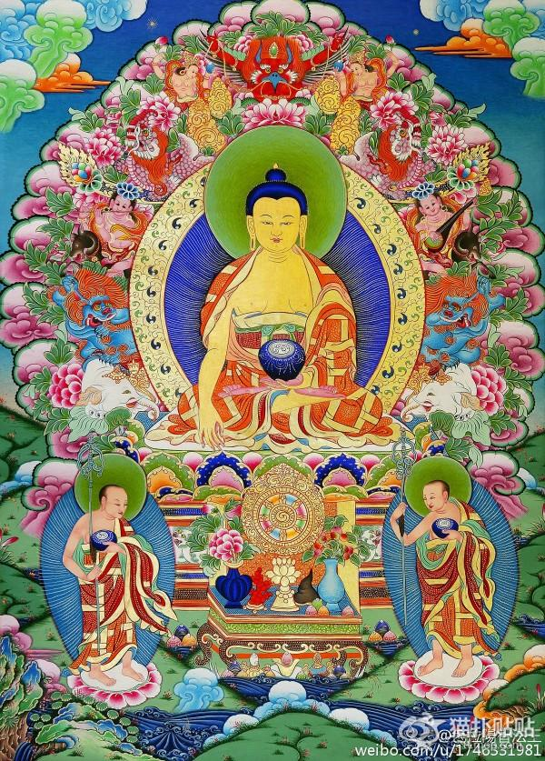
发心偈
顶礼本师释迦牟尼佛！
顶礼文殊智慧勇识！
顶礼传承大恩上师！
无上甚深微妙法
百千万劫难遭遇
我今见闻得受持
愿解如来真实义
为度化一切众生，
请大家发无上殊胜的菩提心！

Slide 3
1. 因果不虚的具体思维方式
前面我们学习了《佛说稻秆经》等因果理论，现在从另外一些方面进一步思维因果的具体内容。
从广义讲，一切法都是因果。 从狭义的角度讲，因果就是行善得快乐，造恶得痛苦。

Slide 4
2.十善十不善
这里的善恶主要是讲十善和十不善，虽然善和恶实际上都不止10种，但最关键
最重要的都可以归纳成十善、十不善。
具体修法
坚信因果
了知什么是十善十不善
其果报是什么（异熟果、等流果、增上果、士用果四方面思考）
联系自身，曾经做过哪些善或不善 ？
对治：忏悔、发菩提心、证悟空性

Slide 5
3.总的修法
十善十不善共20个业，按身、口、意分类，我们可以选择一个或两、叁个业来思考，按照前三种果（异熟果、等流果、增上果）仔细思维，一共60个思维阶段，每一个思维都有4个结论；结合自身，回忆曾经犯下的罪业，有了真切的认识和体会，就对因果产生畏惧，从而产生迫切逃离轮回的愿望，由此为修大圆满、最后证悟打下坚实的基础。如果没有这一步步仔细思维打好基础，无论接多少灌顶、接多高的法也是没效果、达不到目的的。

Slide 6
4.十不善业
什么是十不善业：
身不善业：杀、盗、淫 语不善业：妄语、离间语、恶语、绮语 意不善业：贪心、嗔心、邪见。
这就是身口意所造的十种罪业。这些罪业是，无论受戒的人或未受戒的 人，都会犯的基本罪业，跟佛陀的戒律、人的身份、任何信仰都没有关系。

Slide 7
5.十不善业之杀生罪：
大乘佛教的观点，杀生分为：
有罪过 （因贪、嗔、痴等起心动念完成的杀业）
无罪过 （无意中做成的杀业）
有功德 （为解救多数众生，避免更大恶业的发生而完成的杀业）
小乘佛教的观点：杀生分为两种
有罪（只要起心动念而完成的杀生，无论动机好坏）
无罪（无意中造成的杀业）
所有的罪业在具备四个条件时，才是一个严重的罪业，如果其中有一条或两条不具备，那么它虽是罪业，但不很严重。

Slide 8
6.十不善业之杀生罪
十不善业之杀生属于身恶，需具备四个条件：
1.对境 杀生时，会有一种欲杀之念冒出来，此时，你要杀什么呢?杀 鱼?杀鸡?或者是其它的什么?比如你产生了这样的念头:我要杀一只鸡，那么 鸡就是对境。杀生前，心里很清楚的认识到这是一种生命，无论是人或动物，就叫对境。
2.动机 即要有欲杀之心。如果没有欲杀之念，如走路时无意中踩死蚂 蚁，或是搬运时不小心踩死虫子，或是开车时无意之中辗死老鼠之类，这种杀生 虽有对境，但是没有欲杀动机，不是故意的，第二个条件就不具备，这虽然是杀生，同样地剥夺了它的生命，但不是很严重的罪业。可是这种杀生也会给众生带 来极大痛苦，因此，一定要小心。

Slide 9
十不善业之杀生罪
2. 行动，例如，首先知道这是一只鸡;其次心里产生欲杀动机;然后拿刀割断鸡的喉咙，这拿刀割喉等一切实施杀生的行为就叫行动。
3. 结果，知道这是生命，对它(他)起欲杀之念，然后有具体的行动， 这一系列的结果是什么?对境的生命结束了，这就叫结果。
还有一种情况，如果杀生，盘算了很久，心里就留下了很深的习气，在这样的前提下杀生，罪业就更厉害; 另外，如果杀生用了很多方法，耗时漫长，手段多样、极其残忍，因而罪业也更大;此外，若以很强烈的嗔恨心杀生，罪业也更严重。
导致杀生罪的心念有三种：
嗔恨心（妒忌、仇恨，如情杀、战争）
贪欲心（谋财害命、占有欲、满足欲望，如点杀活物、屠杀取宝）
无明心 （愚昧，如祭祀、堕胎）

Slide 10
十不善业之杀生罪
如果这四个条件都具备了，就是一个完整的杀生罪过。
这四条中若欠缺任何一条，罪业就会减轻;如果都具足了，哪怕是杀死一只蚊子，罪过也非常严重。唯有深刻忏悔，发誓不再为之，才能改变杀业果报。
观修杀生罪具体方法
第一阶段
1.哪些是杀生罪？（亲自杀或间接杀：杀害动物、打蚊子拍苍蝇、点杀活物、堕胎等）
2.我曾犯下哪些杀生罪
学佛之前，我们可能没有杀人，但杀动物昆虫肯定是有的。因贪嗔痴而杀。愚昧的杀生虽有善意和恶意之分，但都是愚昧杀生罪。

Slide 11
十不善业之杀生罪
第二阶段：
思维杀生的果报，每一种罪过都有四种果报，第四种叫士用果，都是一样的，就是任何罪业如果不忏悔，罪过都会增长。这里我们主要思维前三种果报，因为这些果报因业不同而各异。
异熟果：
就是我们杀生后果报会成熟在我们精神和身体里。根据杀念动机的严重程度，分别会堕地狱、旁生和饿鬼道。
a.严重动机会堕地狱。也即长期、强烈、执着地思考计划实施的杀业。
b.中等动机堕饿鬼道。即中等强烈、欲望而行的杀业
c. 轻弱动机堕旁生道。

Slide 12
十不善业之杀生罪
2. 等流果，因果相似的这种果报叫等流果，它也有两种:一是感受等流果， 一是同行等流果。
a. 感受等流果：感受等流果，例如，这世杀生，下世从地狱里出来后，若有 机会做人， 寿命就会很短。有些小孩子刚刚出生，或者一二岁时，或者还未生下就死了，还有些人一生都疾病缠身，无法治愈。
b. 同行等流果：前世喜欢什么东西，后世也是这样，这是因为留有
前世浓厚习气的缘故。比如，若这一世一直杀生，那么来世刚刚
事时就喜欢杀生 ；这一世喜欢喝酒，来生也会喜欢，老改不了
生生世世都是这样。
3. 增上果，增上果一般都成熟在环境上。我们平时看到，在环境非常恶劣的地方，如不毛之地或自然灾害频频发生的地区，还是有很多人居住。他们为什么会住在那儿?这与其前世所造之业有关。如果上辈子经常杀生，来世做人时， 就会投生到有很多怨仇、杀戮的地方去。

Slide 13
十不善业之杀生罪
4. 士用果，比如，现在造的罪业，如果不忏悔，它时时刻刻都会增长，越来越大，越来越严重，这叫士用果。
我们观修就应该联系自己的实际情况，认真思维自己曾犯的杀生罪，当时的起心动念，判断自己的果报，进而思考面对那样的果报，我应该怎么办？
第三阶段就是对治
a.忏悔 一切果报成熟之前，我只要好好忏悔，一切都可以转变。就是把所有罪过变为不定业，让果报推迟发生或变轻乃至忽略不计。这是《大乘阿俾达磨》经里讲过的。因此，我们要全心投入思维回忆，并为能想起来的和记不起来的所有罪过忏悔。
b.行善 余生中努力去行善，不要轻视小小的善业，按因果规律它会增长，小小的善根，会像一粒种子发芽开花，发挥不可思议的巨大作用。如果我们以三殊胜来摄持善根，小善必发挥巨大功德。

Slide 14
十不善业之杀生罪
参考书：
《大圆满前行》、
《菩提道次广论》、
《大圆满心性休息》等

Slide 15
问题讨论
通过因果理论的学习，你是否已坚信因果不虚，未来应该如何把佛法融入生活？
为什么说思维因果有60个思维阶段？
杀生果报必备条件？
诸业有哪四种果报？
你认为实修十不善业之杀生罪当如何观修？（从哪些方面思维？）

Slide 16
8. 问题讨论

